Slide 1
Toolbox Kindveilige projectlocatie
Notes:
De presentatie is algemeen. Gebruik waar mogelijk in de presentatie foto’s en voorbeelden uit de eigen praktijk, om de presentatie herkenbaarder te maken voor je werknemers. Maak foto’s op projectlocaties van je eigen bedrijf en spiegel voor wat er KAN gebeuren ALS er kinderen binnen de hekwerken komen.
Introductie: Deze presentatie gaat over het veilig achterlaten van projectlocaties, veilig voor derden en met name, veilig voor kinderen. Wat is het doel? Het uiteindelijke doel is dat de projectlocaties zodanig veilig worden verlaten, dat de risico’s voor kinderen minimaal zijn en dat de medewerkers achteraf niets te verwijten valt. “We hebben gedaan wat in onze macht lag” Deze toolbox is er dus om projectmedewerkers bewust te maken van de onveiligheden op hun projectlocatie, op de verboden speeltuin van kinderen.

Slide 2
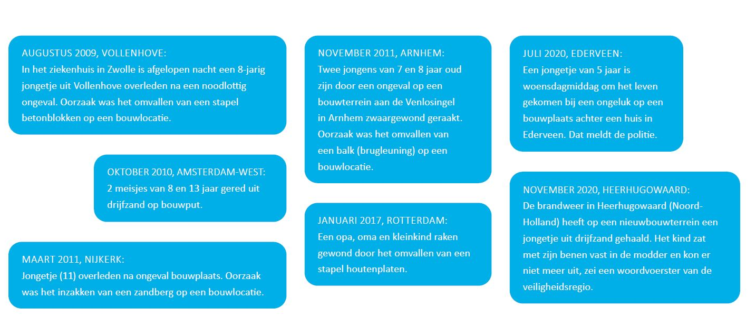
Weet je het nog?
Notes:
Rol: Facilitator
Doel: Door het vertaal van Julen (of eigen persoonlijk verhaal) te vertellen urgentie creëren voor het onderwerp. Iedere deelnemer wil hier meer over weten en hoe hij dit soort situaties kan voorkomen.
Wie is er wel eens geconfronteerd met ongevallen op projectlocaties, waarbij een kind ernstig letsel heeft opgelopen of zelfs is overleden? Denk even terug aan het dodelijk incident in Spanje ... De tweejarige Julen die in een smalle put was gevallen. 110 meter diep en slechts 25 centimeter breed. Had het voorkomen kunnen worden? Misschien wel, maar achteraf praten is makkelijk. Ze hadden dit ... Ze hadden dat ... Als we dat achteraf nu eens vooraf gaan doen, dan verkleinen we de kans op een dergelijk incident.

Slide 3
Statistieken
44.000 kinderen per jaar naar SEH (1 t/m 14 jr.)
Reden: letsel opgelopen bij het buitenspelen
25% - precieze locatie onbekend
15% - op een speelgelegenheid (speeltuin/-plaats)
12% - op straat
12% - in de eigen tuin
Notes:
Rol: Presentator
Doel: Deelnemers informeren over de statistieken, het ontstaan van ‘kind’onvriendelijke projectlocaties en wat de projectlocaties onveilig maakt (t/m slide 14)
Ieder jaar worden gemiddeld 44.000 kinderen in de leeftijd van 1 tot en met 14 jaar op een Spoedeisende Hulpafdeling behandeld voor letsel opgelopen bij een ongeval tijdens het buitenspelen. In bijna één op de vier (25%; 11.000) ongevallen tijdens buitenspelen is de precieze locatie van het ongeval niet bekend. In één op de zeven gevallen is het ongeval gebeurd bij een speelgelegenheid (15%; 6.600), in één op de acht gevallen is het op straat gebeurd (12%; 5.300) en in nog eens één op de acht gevallen (12%; 5.200) in de tuin. (Bron: Letsel Informatie Systeem 2005-2009, Consument en Veiligheid)
Conclusie: Ruim 17.000 zijn niet toe te wijzen aan onveilige projectlocaties. Van ongeveer 11.000 (25%) is de locatie onbekend en zou, in theorie, op projectlocaties hebben kunnen plaatsvinden. Blijven er nog 16.000 behandelingen over die niet genoemd zijn. Theoretisch worden er dus 0 tot 27.000 kinderen op een spoedeisende hulpafdeling behandeld.
Hoeveel procent de 44.000 behandelingen is van het totaal aantal ongevallen met letsel, welke elders, door een huisarts of een ander, worden behandeld, is onbekend. Ik kan hier dan ook weinig mee. We weten dat er kinderen op projectlocaties spelen, we weten dat er ongevallen gebeuren en we weten dat er kinderen zijn, die overlijden als gevolg van een ongeval op een projectlocatie. Daar er niet specifieke cijfers bekend zijn van ongevallen op projectlocaties, zijn dit de feiten.

Slide 4
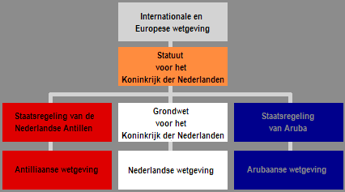
Wettelijk kader
grens
Werklocatie
Arbeidsomstandigheden:
veiligheid werknemers;
tijdens werkzaamheden;
veiligheid volwassenen.
Omgeving Wet- en regelgeving:
veiligheid weggebruikers;
veiligheid omwonenden;
veiligheid passanten;
... ook voor kinderen.
Notes:
Het probleem binnen de huidige wet- en regelgeving is dat alle richtlijnen zijn opgemaakt omtrent de veiligheid van de mens die als professional aan het werk is op een locatie of omtrent de veiligheid van de mens die zich in de openbare ruimte zich beweegt. Dat het niet in de wet geregeld is, is ook op te maken uit de onderstaande tekst. De bron is de site van Bouwend Nederland, de vereniging van bouw- en infrabedrijven.
“De veiligheid ‘binnen het bouwhek’ (of op de bouwplaats) valt onder de Arbowetgeving en de veiligheid ‘buiten het bouwhek’ valt onder de procedure die gevolgd moet worden bij het aanvragen van de bouwvergunning. Hier besteden we aandacht aan de veiligheid ‘buiten het bouwhek’ (de omgeving). De veiligheid ‘buiten het bouwhek’ is geregeld in het ‘Besluit indieningvereisten aanvraag bouwvergunning’ dat is gekoppeld aan de Woningwet. Het Bouwveiligheidsplan is in dit besluit geregeld. Het bouwveiligheidsplan is een manier om invulling te geven aan de veiligheid van de directe omgeving van een bouwproject. Hierbij gaat het om de bescherming van onder meer omwonenden, verkeersdeelnemers, spelende kinderen en winkelend publiek tegen de externe risico’s van het bouwen.”
De combinatie van ‘spelende kinderen’ en ‘binnen het bouwhek’ is hier niet gemaakt.

Slide 5
Hoezo, veilig achterlaten? Er is toch niemand?
17:00 uur: projectmedewerkers gaan weer veilig naar huis;
Hekwerken dicht en afgesloten;
Binnen de hekwerken ligt een ‘speeltuin’ voor de nieuwsgierige onwetende kinderen... die... gewoon spelen.
Notes:
In de Abomafoom 1.08 ‘Gevaren voor derden en schade/diefstal’ staat dat een werkgever niet alleen een zorgplicht heeft t.o.v. zijn medewerkers, maar ook de plicht heeft om gevaar voor anderen te voorkomen, zoals voorbijgangers en bezoekers tijdens, maar ook nà werktijd, als er inbrekers, brandstichters, vandalen (de bewuste negeerders) of gewoon kinderen (de onbewuste negeerders) die willen spelen.
Tegen de bewuste negeerders valt weinig te doenn, want als iemand bewust de locatie wil betreden, dan kan dat ook. Kinderen daarentegen zijn vaak de onbewuste negeerders en zijn vaak niet op de hoogte van de gevaren die op een projectlocatie op de loer liggen. Ook al staan er waarschuwingsborden met teksten en pictogrammen, hekwerken omheen of zijn ze door hun ouders erop gewezen, is het voor kinderen extra interessant om daar toch te gaan spelen. Dus ook voor die categorie is dit niet effectief genoeg. In de Abomafoon 1.08 zit wel een controlelijst verlaten van bouwplaatsen. Hierin wordt aandacht besteed aan een zevental hoofdpunten, waarin is meegenomen dat er spelende kinderen de locatie kunnen betreden.

Slide 6
Verleidelijk, uitdagend, spannend!
Onderweg naar huis vanuit school;
Soms vlakbij huis of om de hoek;
Nieuwe onbekende speeltoestellen;
Het mag niet... ik durf... stoer... wauw... kicken.
Notes:
De verleidingen en uitdagingen kunnen nare gevolgen hebben. Door het omvallen van een stapel betonblokken op een bouwlocatie is een jongetje van 8 jaar om het leven gekomen. Uit een bouwput met drijfzand heeft men 2 meisjes van 13 jaar moeten redden. Door het inkalven van een zandberg op een bouwlocatie is een jongetje van 11 jaar komen te overlijden. Een zandberg, het lijkt zo onschuldig, maar als er een bak grond af is gehaald ontstaat er een inkalvingrisico !

Slide 7
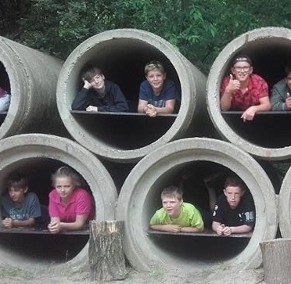
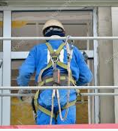
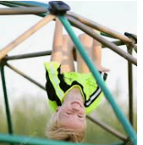
De ‘speeltoestellen’
Opgestapelde betonnen rioolbuizen... waar kinderen op klimmen en doorheen kruipen;
Ladders en steigers... de vloer is lava/apenkooien;
De omgewoelde/geroerde grond... rennen/tikkertje;
Open buisuiteinden... verstoppertje;
Open kozijnen/opgestapeld materiaal… klimmen;
Putten en sleuven... lekker erin lopen/rennen/liggen.

Slide 8
De ‘speeltoestellen’
Betonnen rioolbuizen kunnen gaan rollen, indien niet goed geborgd;
Ladders en steigers leiden naar een hoger niveau en het is daar niet geschikt voor onbevoegden, zeker niet voor kinderen;
Rennen/tikkertje, grijpen aan losse materialen, scherpe materialen;
Klimmen, valgevaar;
Buizen, deels ingegraven of een boring. Ze kunnen er niet uit;
Putten en sleuven kunnen inkalven.
Notes:
Feiten:
Kinderen verwonden zich op verlaten projectlocaties, doordat ze daar spelenderwijs worden blootgesteld aan gevaren die er niet hadden hoeven te zijn als men bij het achterlaten van de locatie een laatste inspectieronde had uitgevoerd.
Kinderen komen om het leven, op verlaten projectlocaties, die mogelijk voorkomen had kunnen worden als men bij het achterlaten van de locatie een laatst check had uitgevoerd.
Geen wetgever, geen regelgever, geen opdrachtgever en geen aannemer schrijft voor dat dit een aandachtspunt is en waar men zich aan moet conformeren bij het verlaten van een projectlocatie.
Nagenoeg geen werknemer is er zich van bewust, dat buizen kunnen gaan rollen als er kinderen op gaan spelen, dat kinderen zich kunnen verwonden aan scherpe buisuiteinden, dat kinderen gewond kunnen raken als schotten en hekwerken omvallen, doordat er tegenaan wordt gelopen en deze niet stevig staan opgesteld, dat kinderen die gevaren niet zien. We weten het wel, als we er even bij stil staan en aan willen denken....

Slide 9
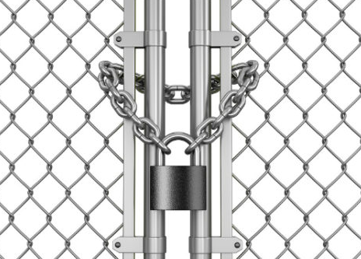
Ja, maar... ?
De projectlocatie is rondom afgesloten met hekwerk;
Er staan toch waarschuwingsborden met tekst en pictogrammen;
Ze mogen helemaal niet op de locatie komen;
Daar kan ik toch niets aan doen.

Slide 10
Wat kunnen wij doen?
Het risico verlagen
Bewust zijn dat er kinderen op de bouwplaats komen;
En ... maatregelen nemen;
materialen stevig vastzetten, verankeren, borgen tegen wegrollen;
anti-klim bouwhekken toepassen;
scherpe randen afschermen;
open uiteinden afsluiten;
stroomkasten afsluiten.

Slide 12
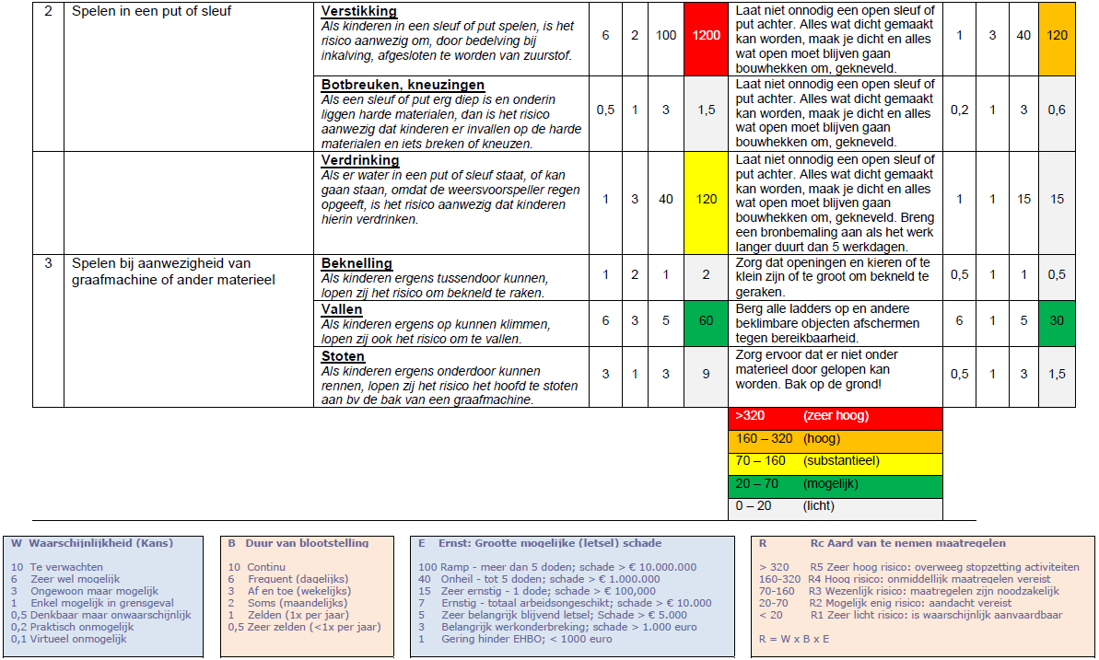

Slide 13
Aandachtspunten bij afscherming
Toegankelijkheid voor werknemers;
Aan- en afvoer van materialen;
Gebruik van groot materieel en mechanische hulpmiddelen;
Verwarming (elektrische luchtverwarming, luchtblazers);
Verlichting;
Hinder voor bewoners/gebruikers van het pand.

Slide 14
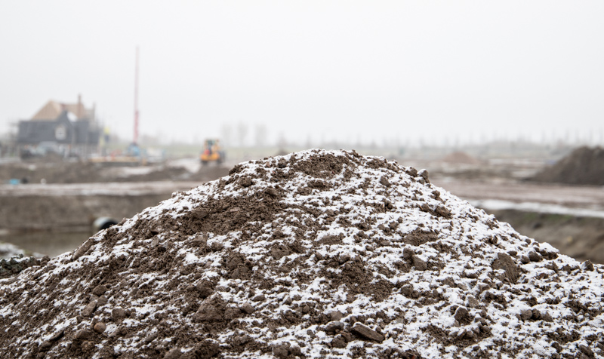
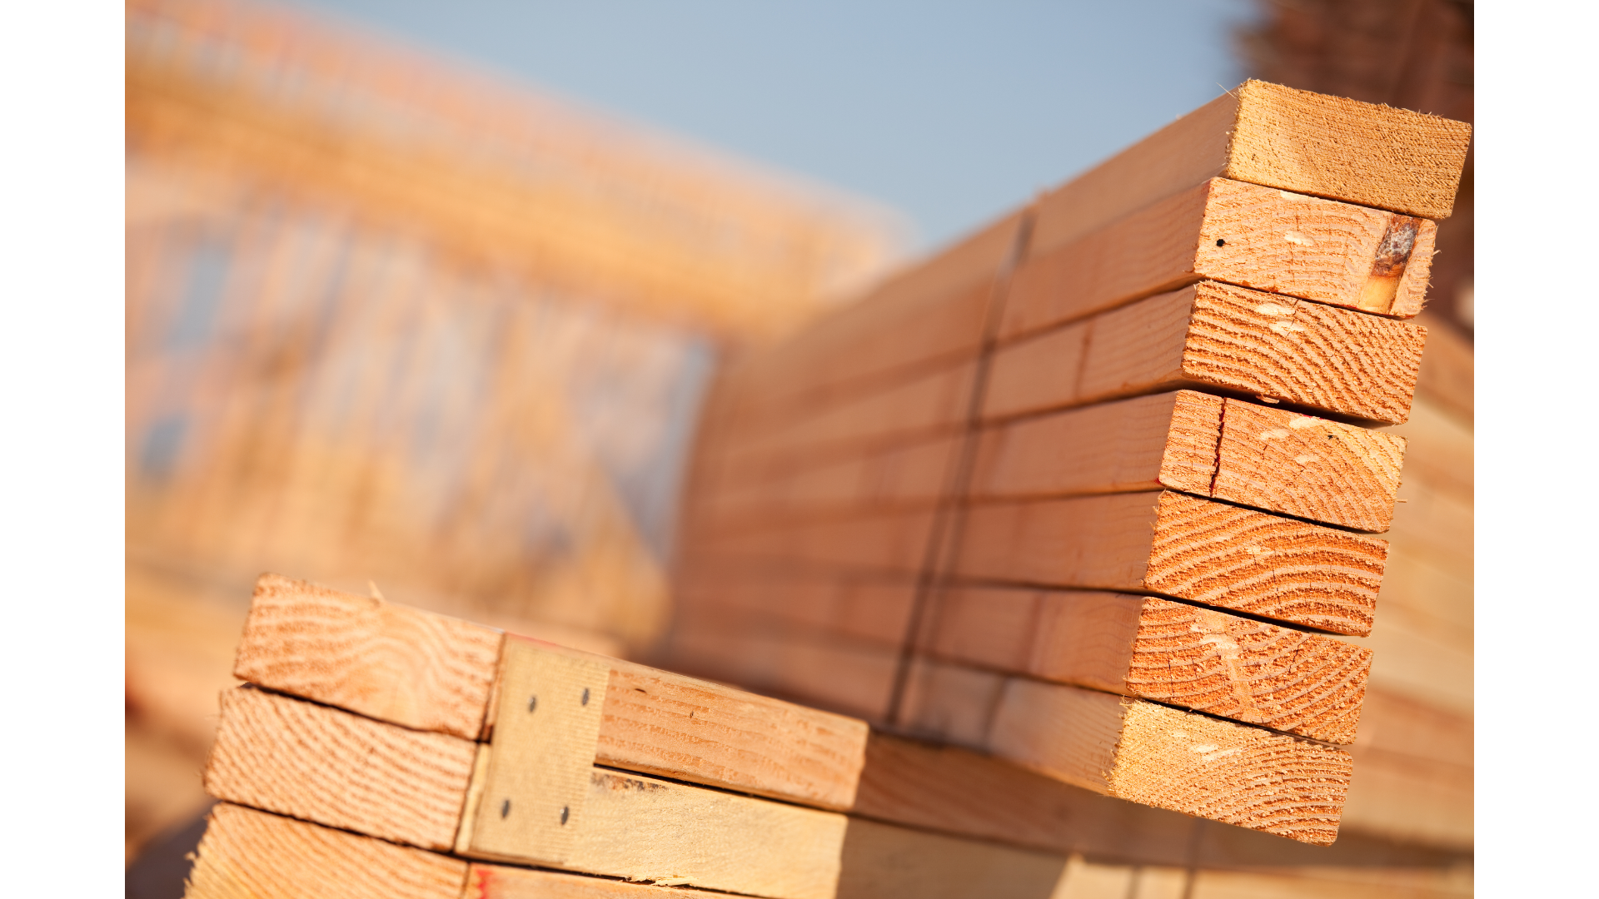
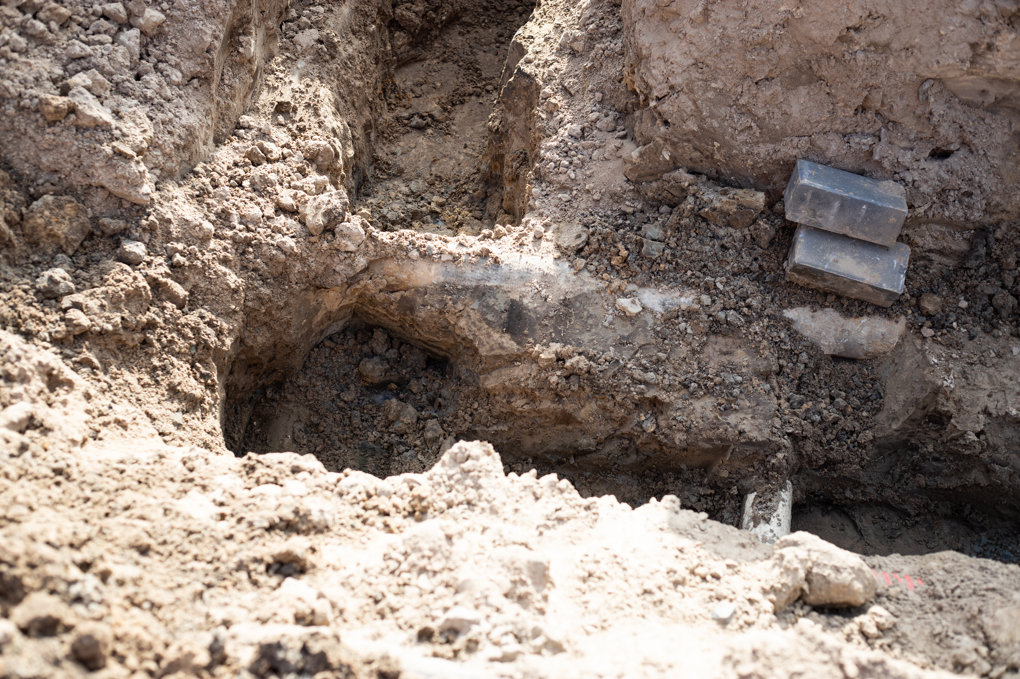
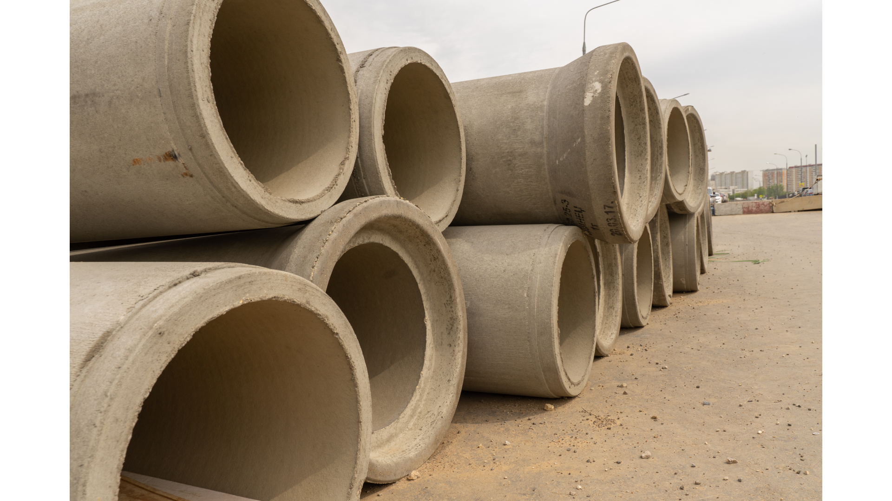
Om te onthouden
Notes:
Deel de handout ‘Om te onthouden uit’. Het doel daarvan is dat de deelnemer dat wat is besproken nog eens door kan nemen of op terug kan blikken. Meer info: www.volandis.nl/toolbox-kind

Slide 15
Nu je dit allemaal weet…
Maak een visuele scan van deze omgeving en probeer je daarbij te verplaatsen in ‘het spelende kind’:
Welke ‘speeltoestellen’ zie je?
Wat is nodig voor een kindveilige locatie?
Notes:
Rol: Coach
Doel: Deelnemers de voorgaande theorie laten toepassen in de huidige omgeving; begeleid door vragen te stellen.

Slide 16
Tot slot
Noem minimaal 1 ding waar je vanaf nu beter oplet. Zijn er nog vragen?
Notes:
Rol: Evalueren
Doel: Deelnemers vertalen de toolbox naar de eigen praktijk; wat kan en moet ik hier nu mee?
Eén van de feiten is, dat er onnodig kinderen gewond raken of zelfs om het leven komen op projectlocaties. Of de afzetting van de locatie nu aan alle normen voldeed of niet, is niet echt van belang. Kinderen vinden toch wel een manier om de locatie binnen te komen om daar de hekwerken, materieel, materialen, putten en sleuven tot hun speelterrein te verklaren. Als we ons hiervan bewust zijn, laten we er dan een minder gevaarlijke speeltuin van maken. 100% veilig kun je het niet maken. Ook speeltuinen in woonwijken, attractieparken of speeltoestellen in eigen tuinen zijn niet 100% veilig.
Beginnend bij de bron, het ‘kind’veiliger maken van de projectlocaties, door de SRA .

Slide 17
Volandis is een organisatie van:
Notes:
Volandis is opgericht door:

Slide 18
Bedankt voor je aandacht!

